Slide 1
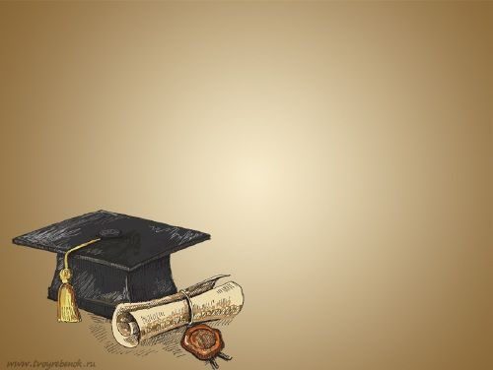
Мы вновь увидели знакомые лица, Вспомнили как было легко нам тогда, Как не хотелось зубрить и учится. Думали, так в жизни будет всегда

